Slide 1
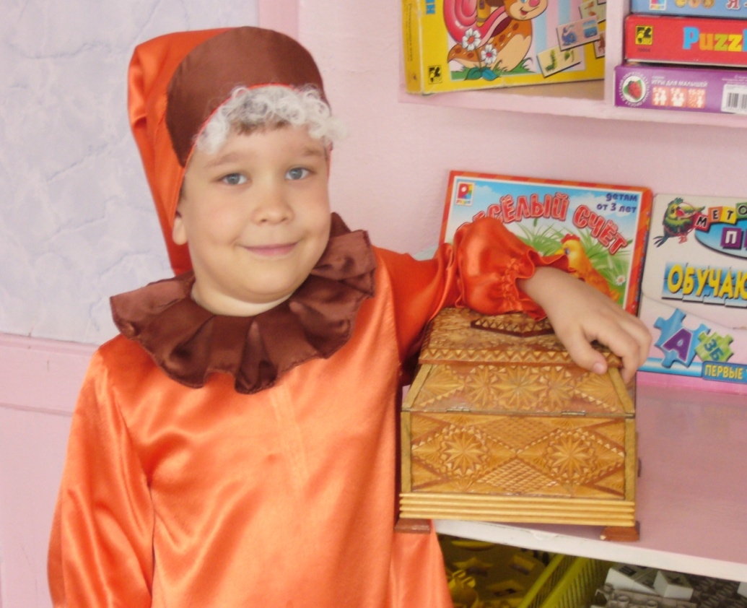
Кружок по экономическому образованию «В гостях у гнома Эконома». Подготовила Рябова Л.А.

Slide 2
Программа разработана и предлагается для детей старшего дошкольного возраста
5–7 лет и рассчитана на два года обучения. Программа направлена на обучение детей основам экономики, формирование у них экономических представлений и экономического сознания.

Slide 3
Актуальность программы. Актуальность программы обусловлена значимостью подготовки ребенка к жизни, правильной ориентации его в происходящих экономических явлениях, жизненных ситуациях, самостоятельно, творчески действовать, а значит – строить свою жизнь более организованно, разумно, интересно.

Slide 4
Новизна программы.
В процессе экономического воспитания дети дошкольного возраста получают представления о богатстве окружающего мира, воплощённом в природе, искусстве, результатах труда людей. Дети начинают осознавать зависимость благосостояния общества и человека, удовлетворения его потребностей от уровня образования, от качества труда, познают значение природных богатств для человека, проникаются бережным отношением к природе и всем видам ресурсов, подходят к пониманию роли денег как оценки результата труда людей.

Slide 5
Денежные единицы МДОУ «Детский сад № 40»
Буратинки | Мальвинки

Slide 6
Ценники на товары:

Slide 7
Цель программы:
Способствовать развитию реального экономического мышления, формирование познавательного интереса
к экономическим знаниям.
Задачи программы:
Образовательная – формировать у детей знания об экономическом воспитании и развитии.
Развивающая – развивать логическое мышление. Научить систематизировать накопленную и
полученную информацию посредством логических операций (анализ, сравнение, обобщение,
классификация).
Творческая – учить вносить элементы творчества – театральная деятельность, изодеятельность.
Воспитательная - воспитывать любовь к экономике, привлекать родителей к диалогу по программе
экономического развития дошкольников.

Slide 8
Время проведения деятельности:
вторая половина дня по расписанию ДОУ.
Продолжительность деятельности:
1 раз в неделю.
длительность занятий в старшей группе (5-6 лет) – 25 мин. ;
в подготовительной группе (6-7 лет) – 30 мин.
Количество участников:
воспитанники группы детского сада без специального отбора.
Возраст детей:
программа рассчитана на работу с детьми
старшего дошкольного возраста – 5-7 лет.

Slide 9
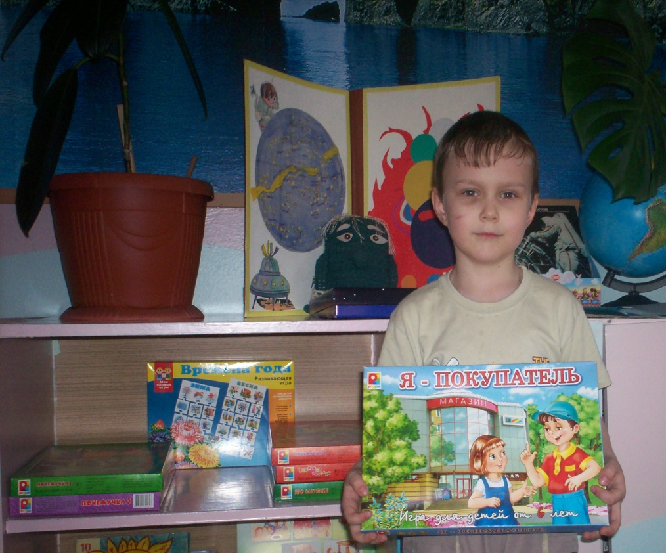
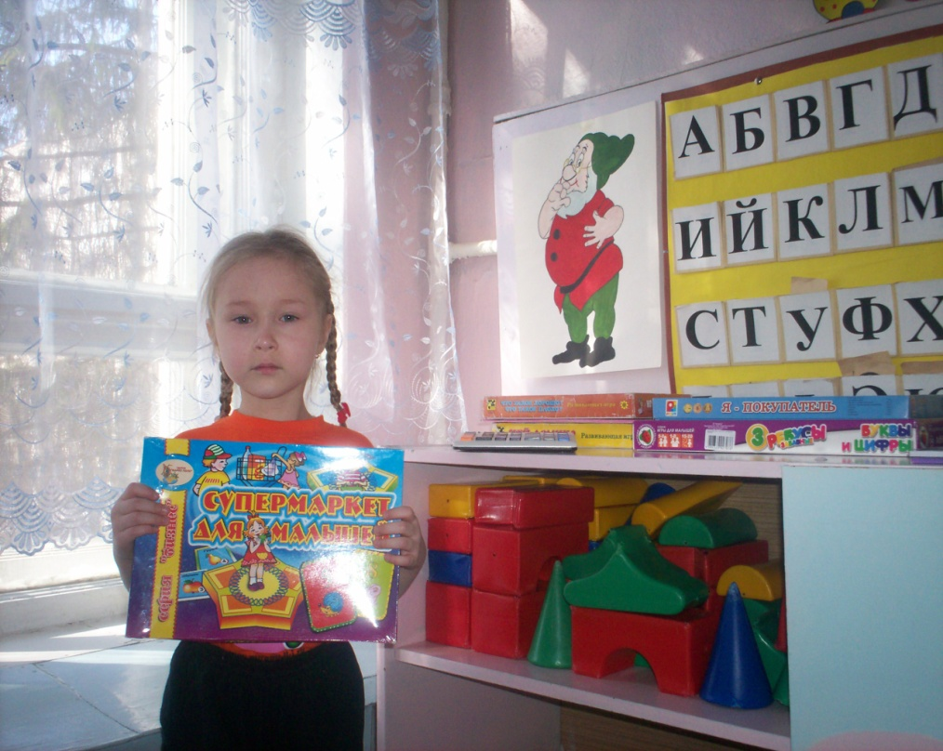

Slide 10
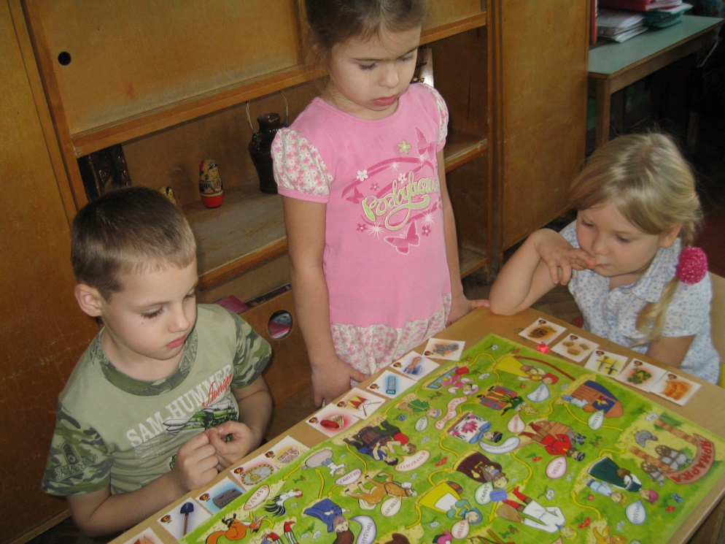
Основные формы работы с детьми:
Игра;
Развлечения и вечера досуга;
Диагностирование, анкетирование детей;
Беседы с детьми;
Оснащение предметно-развивающей среды;
Прогулки, экскурсии;
Театрализация математических сказок;
Логические и арифметические
задачи;
Чтение художественной
литературы;
Выставка рисунков.

Slide 11
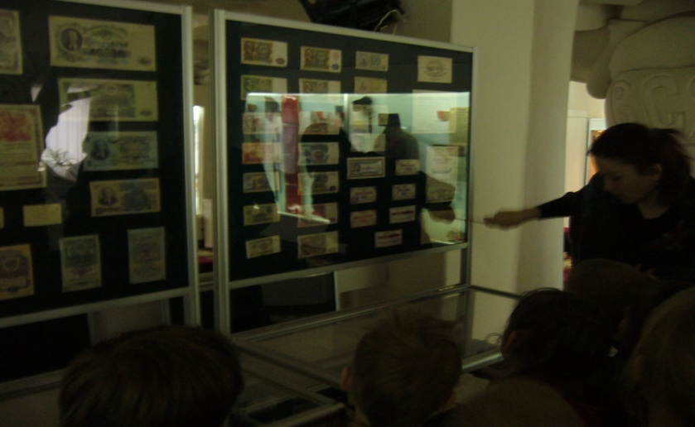
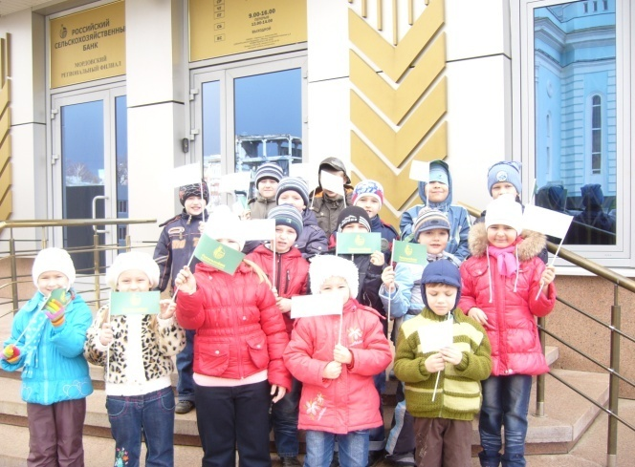
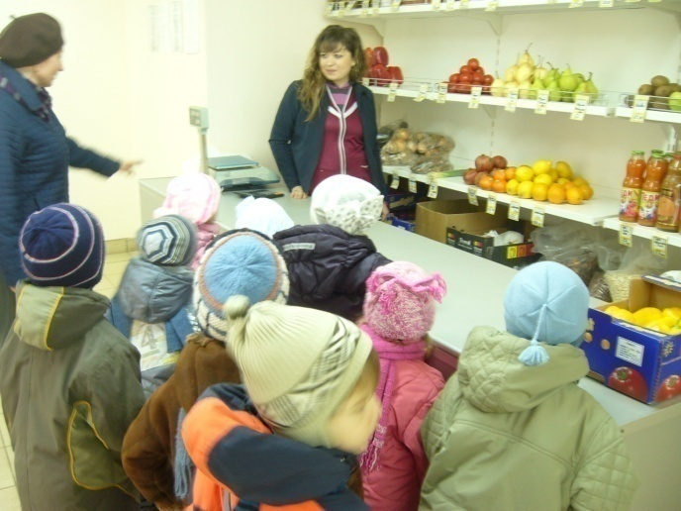
Экскурсия в Краеведческий музей
Экскурсии в магазины
Экскурсия в банк

Slide 12
Методы, в основе которых лежит способ организации деятельности:
1. Словесные методы обучения:
устное изложение;
беседа;
2. Наглядные методы обучения:
показ видеоматериалов, иллюстраций;
показ, исполнение педагогом;
наблюдение;и др.
3. Практические методы обучения:
экскурсии, прогулки и др.

Slide 13
В старшей группе – происходит изучение 4-х экономических категорий:
- потребности;
- труд;
- товар;
- деньги.
В подготовительной к школе группе – идёт процесс усвоения 8-ми экономических категорий:
- экономика;
- потребности;
- труд (профессии);
- бартер;
- выгода и убыток;
- деньги;
- реклама;
бизнес и капитал.

Slide 14
Задачи раздела «Деньги»:
• уточнение и формирование представлений детей о деньгах (бу­мажные и металлические, валюта);
• воспитание правильного отношения к деньгам как к предмету жизненной необходимости (деньги как средство удовлетворения ос­новных жизненных потребностей, как средство купли-продажи);
• уточнение понятия рекламы как неотъемлемой части современ­ного мира, как двигателя торговли.
Задачи раздела «Потребности и возможности»:
• в формировании у детей представлений о разнообразии потребностей и ограниченности возможностей их удовлетворения;
• в формировании представлений о потребностях в экономических (жилище, еда, одежда) и духовных (общение, дружба, любовь, забота) благах;
• в воспитании умения делать выбор из постоянно возникающих возможностей.

Slide 15
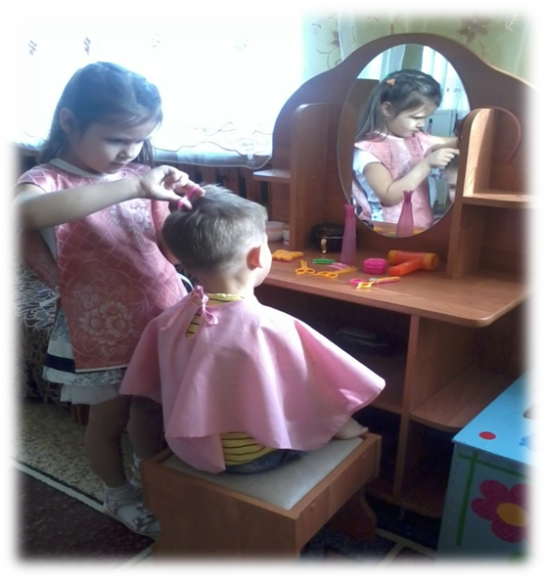
Задачи раздела «Бюджет семьи. Доходы и расходы»:
• формирования у детей представлений о бюджете семьи, источ­никах доходов, расходах;
• формирования и развития представлений о банке и необходи­мости делать накопления;
• формирования бережного отношения к вещам как продуктам человеческой деятельности;
• развития представлений о таких нравственных качествах, как трудолюбие, бережливость, хозяйственность, экономность;
• формирования адекватного отношения к богатству и богатым людям, уважения к людям, занимающимся благотворительностью и спонсорством.
Задачи раздела «Труд. Профессии»:
• формирование у детей понимания того, что каждая в вещь, окружающая нас, — это результат труда людей;
• воспитание уважения к людям, которые трудятся и
зарабатывают деньги;
• расширение и углубление знаний детей о
разнообразии профессий;
• поощрение в детях желания трудиться, помогать
своей семье.

Slide 16
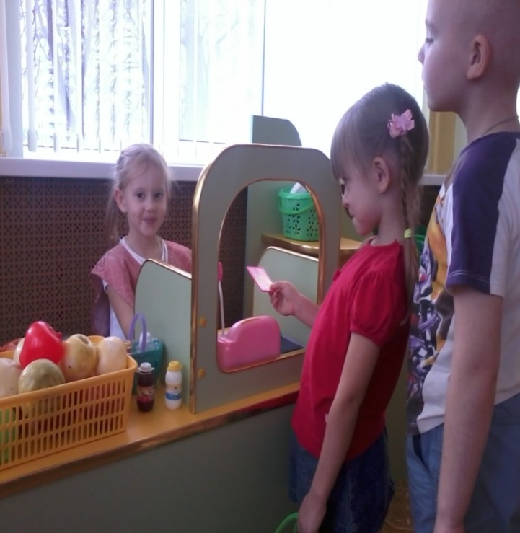
Основные направления экономического образования:
ознакомление с явлениями социальной действительности (понимание и оценка окружающего предметного мира),
-трудовое воспитание (работа, ее результат, индивидуальный труд, цена, стоимость и главное – уважение к людям, умеющим хорошо трудиться и честно зарабатывать деньги и др.);
- игровая деятельность (закрепление знаний о жизни людей, их труде);
- воспитание необходимых качеств
у детей (бережное отношение к
предметному миру, игрушкам,
книгам, живой и неживой природе,
ко всему, что окружает ребенка);
формирование навыков разумного
поведения и потребностей
адекватных жизненных ситуаций
(ребенок просит купить слишком
дорогую вещь, надо немножко
подождать).

Slide 17
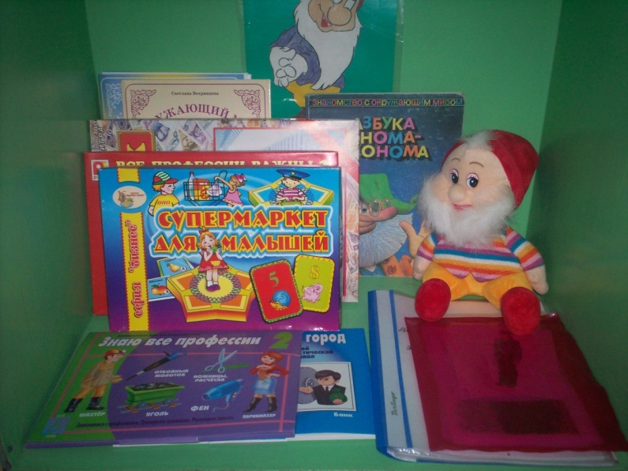
Уголки экономической направленности:

Slide 18
Ожидаемые (прогнозируемые) результаты
Приближенность знаний к реальной действительности, начала экономического мышления.
Интерес к социальным явлениям, происходящим в общественной жизни.
Знания о новых профессиях, умение рассказывать о них.
Обогащенный словарный запас, связанный с областью экономики, трудовой деятельностью людей современных профессий.
Приобретение таких качеств как умение честно выигрывать, соревноваться, радоваться успехам товарищей, проигрывать и не бояться проигрыша.
Общительность, чувство собственного достоинства, ответственность, стремление доводить начатое дело до конца.
Здоровый интерес к деньгам, осознание правил их честного приобретения, взаимосвязи понятий “труд-деньги”, понимание факта купли-продажи.

Slide 19
Материальное обеспечение программы.
Телевизор, экран, проектор, магнитофон, интерактивная доска, микрофоны, уголки экономики.
Методическое обеспечение программы.
Игрушка «Гном Эконом»;
Уголок для родителей: «Знакомьтесь: экономическая программа для дошкольников»;
Настольные игры: Лото «Кем быть», развивающие игры «Профессии», Лото «Профессии»,
«Знаю все профессии», «Расскажи про свой город» , «Что из чего сделано», «Все профессии важны»,
«Ай, да ярмарка», «Акционер», «Миллионер», «Биржа», «Конкурс модельеров»,и т.п.
Наглядные пособия:
обучающие карточки: «Профессии», «Мой город», «Мой дом», «Одежда», «Бытовая техника».
Альбом «Все работы хороши - выбирай на вкус»,
Д/и: «Кто что производит», «Кому что нужно для работы».

Slide 20
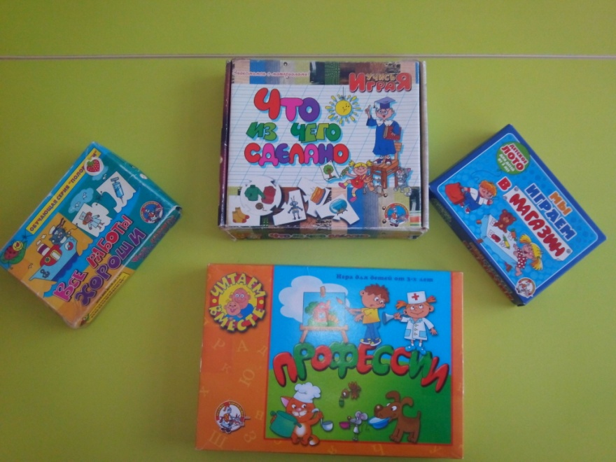
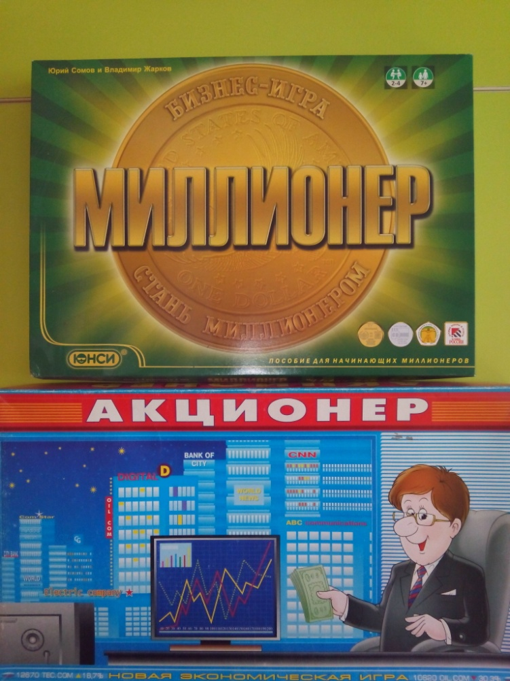

Slide 21
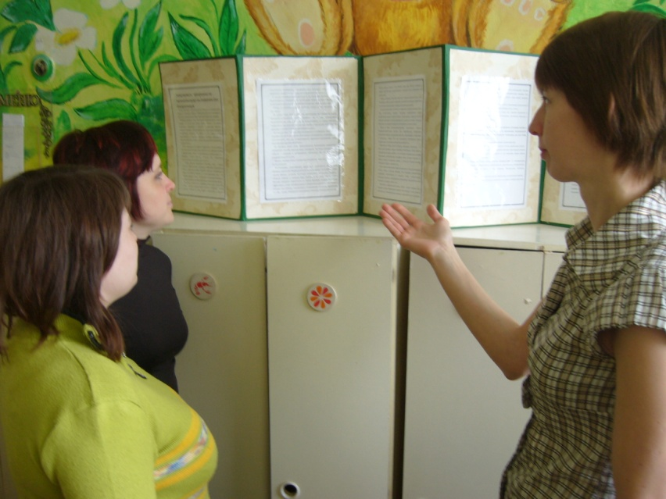
Советы родителям, которые стремятся воспитать социально адаптированных в современных экономических условиях детей.
1.Рассказывайте детям о своей работе.
2.Не скрывайте от детей свое материальное положение.
3.Не приучайте детей к излишествам.
4.Формируйте у детей разумные потребности.
5.Учите детей бережливости.
6.Помогите детям осознать стоимость вещей.
7.Привлекайте детей к работе по дому.
8.Дети должны знать цену деньгам.

Slide 22
Спасибо за внимание!!!

